Slide 1
Soirée de consultation
Projet de réaménagement du secteur de la rue Vinet Ouest
Notes:
Audrey
Bonjour et bienvenue à cette soirée de consultation

Slide 2
Ordre du jour
1
Mot de bienvenue
2
Mise en contexte du projet et des enjeux dans le secteur
3
Présentation des orientations du projet
4
Période d’échanges
5
Les prochaines étapes
Notes:
Audrey

Slide 3
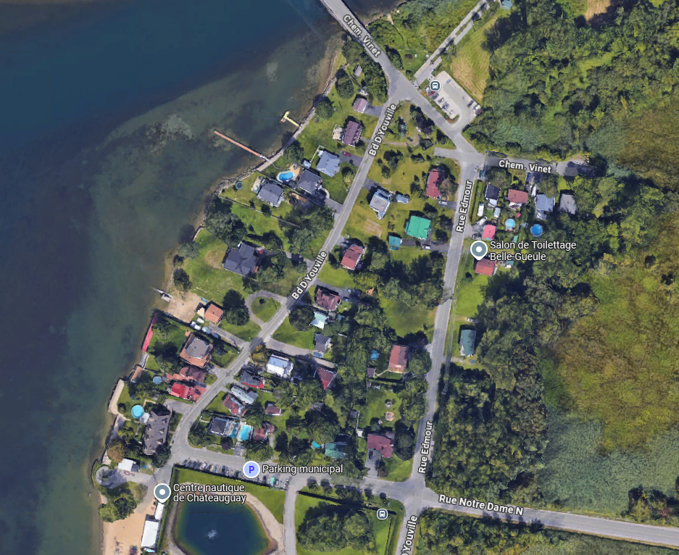
Mise en contexte
L’augmentation de la fréquentation aux abords de l’île Saint-Bernard génère des enjeux de stationnement, de quiétude et de sécurité dans le quartier limitrophe.
Notes:
Maire
En 2018, l’organisme [Héritage Saint-Bernard] a enregistré 273 000 visites représentant une hausse de 300 % par rapport au 93 700 colligées en 2011.
«Par contre, le nombre d’espaces de stationnement est demeuré le même, avec 190 cases pour l’ensemble des services (hôtel, bistro, verger, refuge, café, spectacles, etc.)», souligne Mme Dorais. https://www.cybersoleil.com/nouvelles-regles-de-stationnement-dans-lile-saint-bernard/

Slide 4
Terrain visé
Secteur du chemin Vinet Ouest est visé par l’aménagement d’un nouvel espace de stationnement.

Slide 5
Solutions mises en place
Au fil des années, plusieurs solutions ont été mises en œuvre afin d'améliorer la mobilité et la sécurité dans le secteur :
Un service de navette exo a été offert en période estivale (2021 à 2024), reliant un stationnement satellite aux principaux services et attractions du secteur afin de faciliter les déplacements;
Présence de signaleurs, bonification de la signalisation et des communications pour mieux gérer le flux de voitures dans le secteur;
En 2024, aménagement de cases de stationnement perméables additionnelles sur l’île Saint-Bernard (35 cases);

Slide 6
Solutions mises en place (suite)
Signature d’une entente avec le ministère pour l’utilisation d’un stationnement près de l’entrée ouest du parc de la Commune (50+ cases);
Interdiction de se stationner sur certaines rues spécifiques du secteur;
En 2024, entrée en vigueur d’un règlement interdisant l’utilisation de compresseurs à air pour le gonflage d’embarcations nautiques, accompagnée de l’installation d’un compresseur en libre-service au Centre nautique.
Notes:
https://ville.chateauguay.qc.ca/nouvelles/ajout-stationnement-secteur-ile-saint-bernard/

Slide 7
Orientations du conseil
Aménagement d’un stationnement non asphalté d’environ quarante places sur le chemin Vinet Ouest, comprenant l’installation d’un écran végétal et/ou d’une clôture.
Objectifs :
Assurer un meilleur équilibre entre l’offre et la demande de stationnement dans ce secteur névralgique;
Diminuer les désagréments liés aux automobilistes en quête d’un stationnement;
Accroître la quiétude et la sécurité pour les résidents du secteur;
Contribuer au rayonnement de la ville en facilitant l’accès à ses attraits.
Avantages :
Diminution des embouteillages durant la haute saison dans le secteur de l’île Saint-Bernard
Notes:
M. le maire

Slide 8
Les prochaines étapes
2025
Analyse des idées et des commentaires recueillis;
Conception des plans et devis du projet;
Utilisation du stationnement dans sa configuration actuelle dès février 2025;
Aménagement temporaire en prévision de la période estivale.
2026
Soirée d’information pour présenter le projet final;
Lancement des travaux d’aménagement du stationnement.
Notes:
M. le maire

Slide 9
Merci
Notes:
Audrey
Rappel, un résumé des commentaires reçus vous sera transmis par courriel, n’oubliez de laisser vos coordonnées à la personne située à l’accueil, si ce n’est pas déjà fait.

